Slide 1



Tecnológico Nacional de México​
Instituto Tecnológico de Frontera Comalapa​
​
REPORTE DE PRACTICA
PROGRAMACIÓN WEB
​
Integrante: ​
Reynaldo Felipe Morales Silva​
Carrera: Ingeniería en Sistemas Computacionales​
​
Docente: Ing. Francisco Javier Mingo Velázquez
Fecha: 19 de mayo del 2026

Slide 2
INTRODUCCIÓN
Las aplicaciones web modernas requieren interfaces dinámicas que permitan la interacción entre el usuario y los datos almacenados en sistemas remotos. Para lograrlo, existen diversos lenguajes y Frameworks que facilitan el desarrollo de aplicaciones eficientes y escalables. En esta práctica se desarrolló una aplicación denominada Pizzas Kids, utilizando el Framework Angular y el lenguaje TypeScript para la construcción del lado del cliente. La aplicación permite visualizar un menú de pizzas, gestionar un carrito de compras y registrar pedidos en una base de datos alojada en la nube mediante Supabase. Durante el desarrollo se aplicaron conceptos relacionados con componentes, servicios, rutas, formularios y conexión con bases de datos, fortaleciendo las competencias en el desarrollo web moderno.

Slide 3
JUSTIFICACIÓN
La presente práctica se realizó con el propósito de conocer y aplicar un lenguaje de programación del lado del cliente mediante el uso de Frameworks especializados para el desarrollo de aplicaciones web dinámicas. Angular proporciona herramientas que facilitan la organización del código, la reutilización de componentes y la comunicación con servicios externos. El desarrollo de la aplicación Pizzas Kids permitió poner en práctica conocimientos relacionados con TypeScript, HTML, CSS y Supabase, simulando un escenario real de un sistema de ventas para una pizzería y comprendiendo el proceso completo de construcción de aplicaciones web modernas.

Slide 4
FRAMEWORK UTILIZADO
Angular 21
Angular es un Framework desarrollado para la creación de aplicaciones web dinámicas basadas en componentes reutilizables.
TypeScript
TypeScript es una extensión de JavaScript que incorpora tipado estático y herramientas que facilitan el desarrollo de aplicaciones complejas.

Slide 5
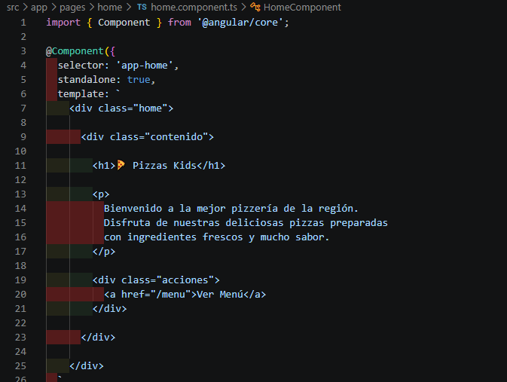
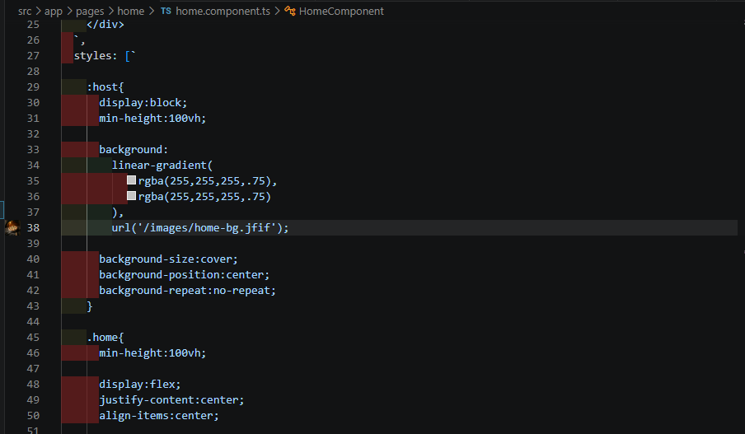
FUNCIONALIDADES IMPLEMENTADAS
Se creo una pagina de inicio donde se dará la bienvenida a nuestros clientes al momento de ingresar a la pagina web del local teniendo así un mayor impacto en ellos, por lo que se estructura de la siguiente manera utilizando el framework de angular 21.

Slide 6
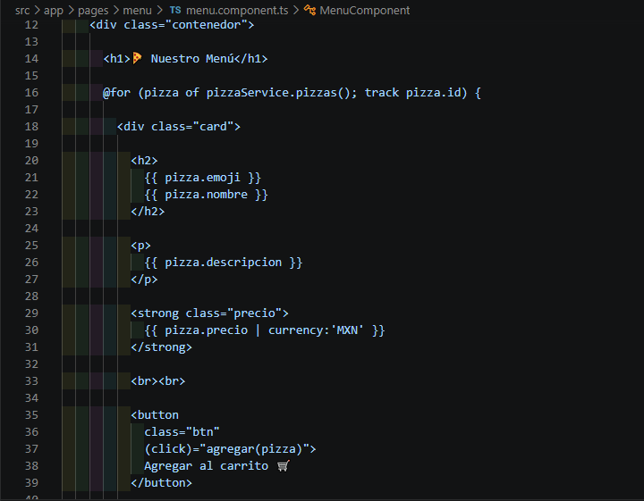
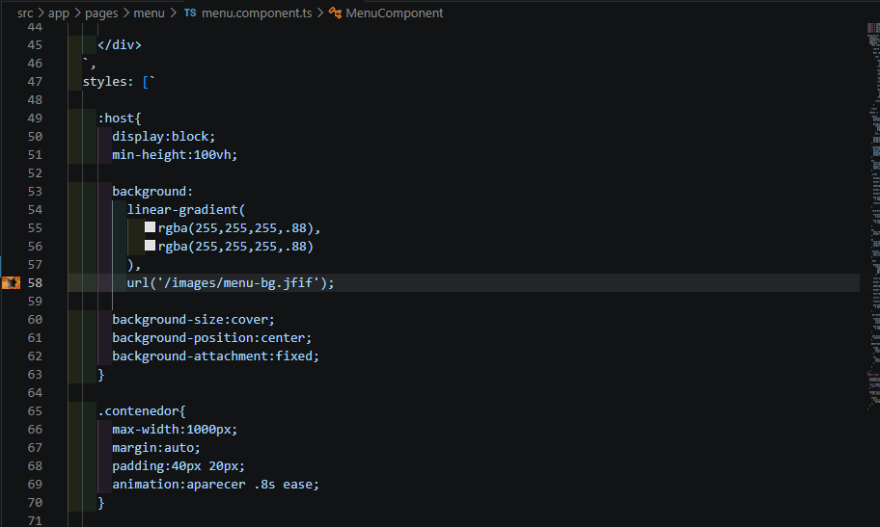
Tambien se implemento la parte de el menú siendo un menú dinamico donde están las pizzas que al momento de pasar el mouse agan movimiento y esto sea llamativo para llamar la atención a nuestro clientes también se añadió una imagen de fondo con esto lo ejecutamos dentro del mismo framework.

Slide 7
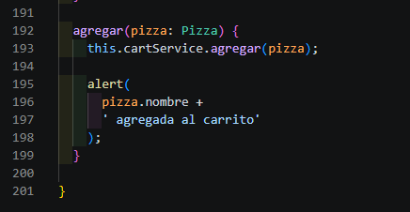
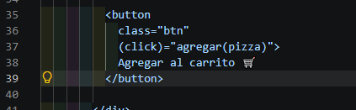
También se agrego un carrito de compras en donde al momento de agregar alguna pizza se guarde al carrito de compras y así tener un mayor impacto y se mas llamativo hoy en día, donde se basa mediante la función de angular.

Slide 8
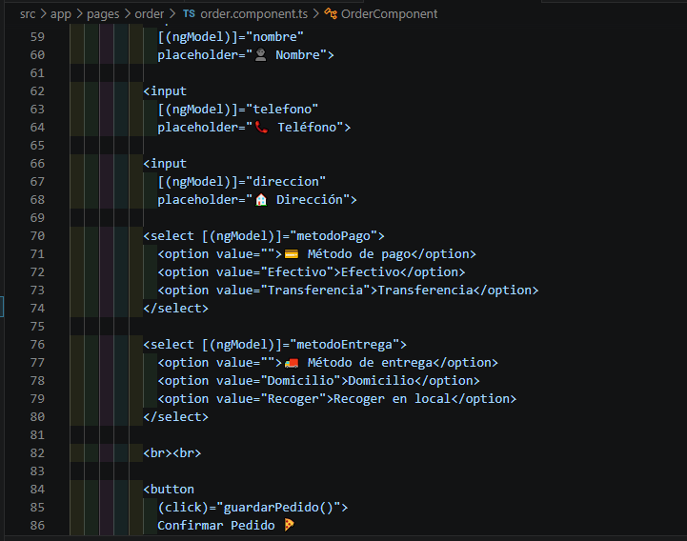
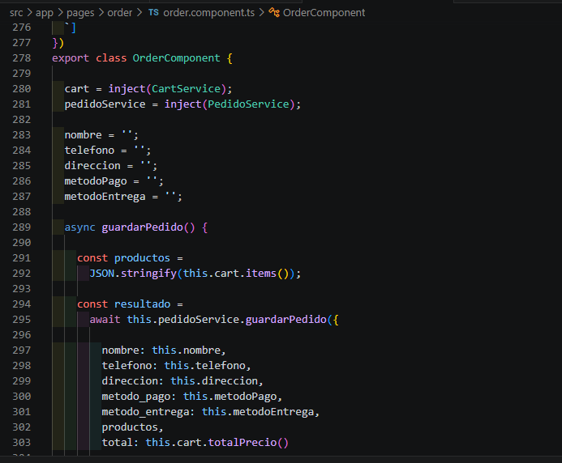
También en el apartado de orden se agrego un formulario que se debe que llenar, esto es porque la aplicación web consta de servicios a domicilio por esta razón fue que se implemento y sirve para ubicarse mas rápido.

Slide 9
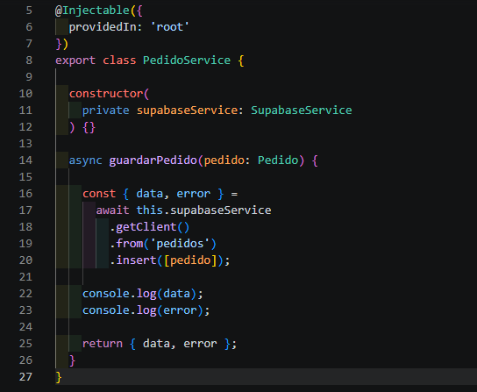
Este proyecto también consta de el almacenamiento de pedidos, ya que esto se guardara directamente a una base de datos todo lo que se realiza, también se manipula o se estructura dentro del framework de angular 21. Donde se pone este código y automáticamente se guarda cada registro dentro de la tabla de pedidos.

Slide 10
CONCLUSIÓN PERSONAL
La realización de esta práctica permitió comprender la importancia de los Frameworks modernos para el desarrollo de aplicaciones web dinámicas. Angular facilitó la organización del proyecto mediante componentes y servicios, mientras que Supabase permitió implementar una base de datos en la nube sin necesidad de configurar un servidor propio. Además, se fortalecieron habilidades en programación con TypeScript, diseño de interfaces y gestión de datos, obteniendo como resultado una aplicación funcional que simula el proceso de pedidos de una pizzería.

Slide 11
ANEXO ENLACE DE GIT
https://github.com/reynaldomorales1731-tech/PW-ISC8M.git

